Slide 1

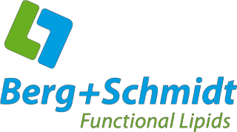
Berg + Schmidt
Косметические активы и эфиры жирных кислот
A member of the Stern-Wywiol Gruppe

Slide 2


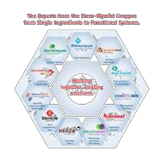
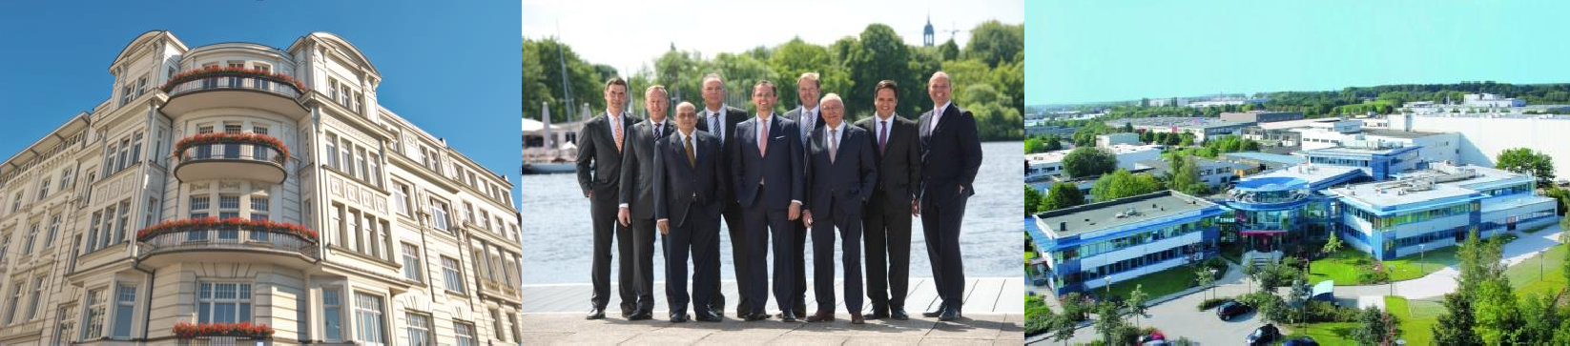
Berg + Schmidt
Группа компаний
Berg + Schmidt является членом группы компаний Stern-Wywiol Gruppe Hamburg
Группа компаний независима и управляется одним собственником
Количество сотрудников: приблизительно 1000
27 компаний в Германия и за рубежом

Slide 3
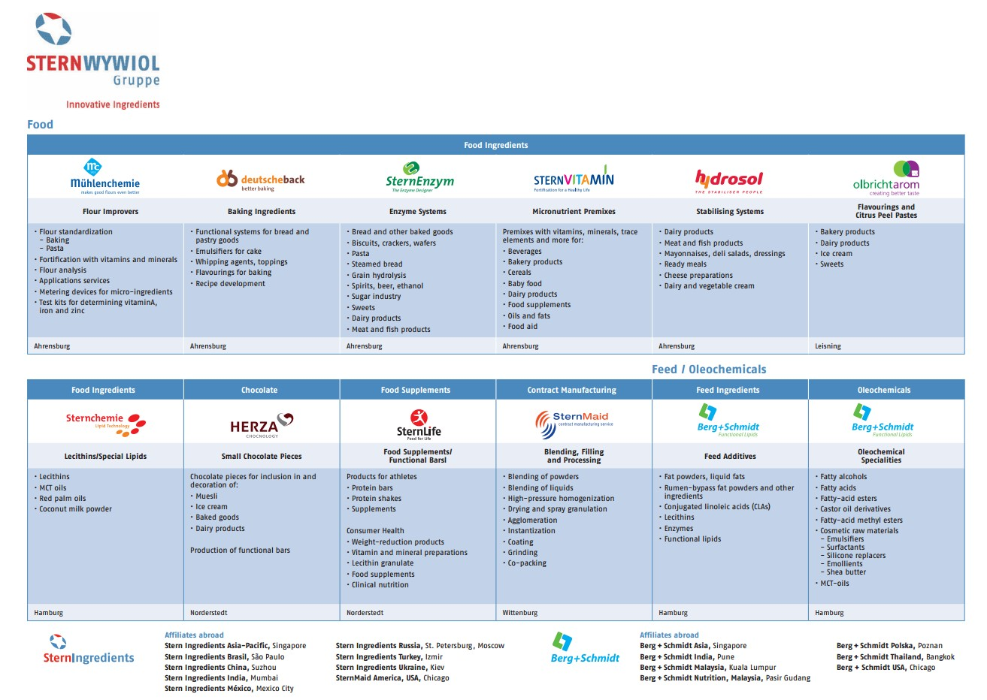
3

Slide 4
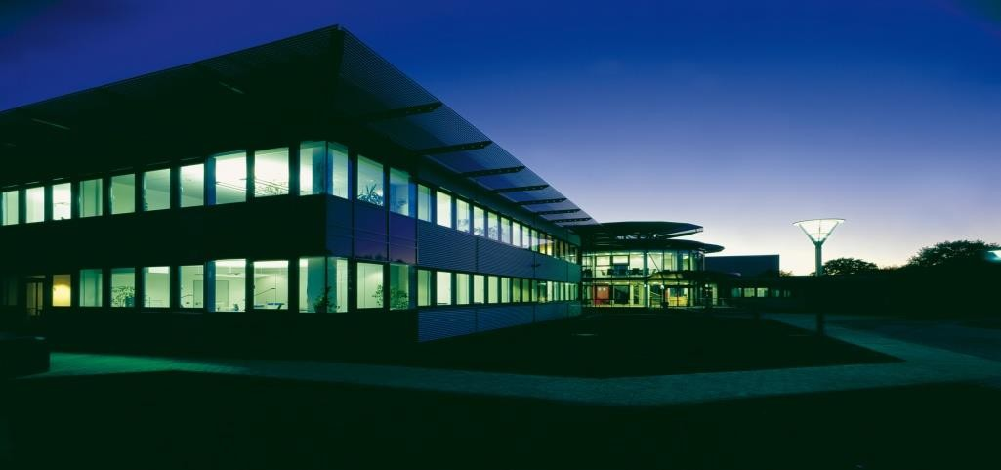
Berg + Schmidt
Корпоративная философия
Вся наша деятельность связана с инновационными продуктами и превосходным качеством.
Мы поддерживаем инновации и разрабатываем продукты вместе с вашими специалистами в нашем технологическом центре.
Технологический центр в Аренсбурге
Подбор сырья и контроль качества во всем мире через наши собственные филиалы. В Сингапуре, Малайзии, Китае, Индии и США.
Руководство: Торстен Вийоль, Андреас Рейт, Оливье Рузо

Slide 5
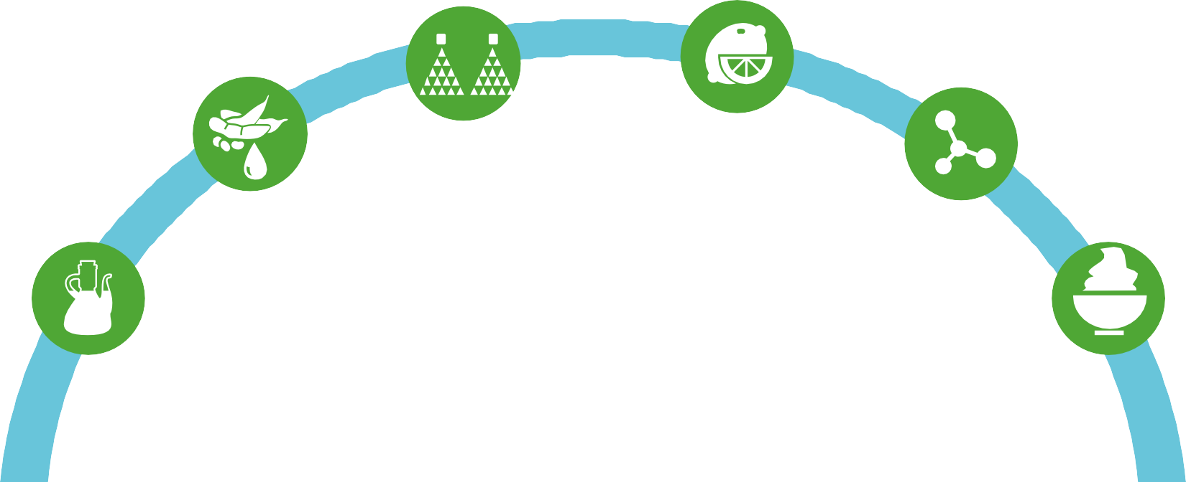
Berg + Schmidt
Технологический центр вблизи Гамбурга
Тестовые и испытательные лаборатории площадью 3000 м² в нашем технологическом центре охватывают широкий спектр продуктов, встречающихся в пищевой и косметической промышленности:
Обработка распылением и текучей средой
Витамины и микроэлементы
Энзимы
Лецитин и фосфолипиды
Эмульсии для молочных продуктов, гастрономии и мяса
Липиды

Slide 6
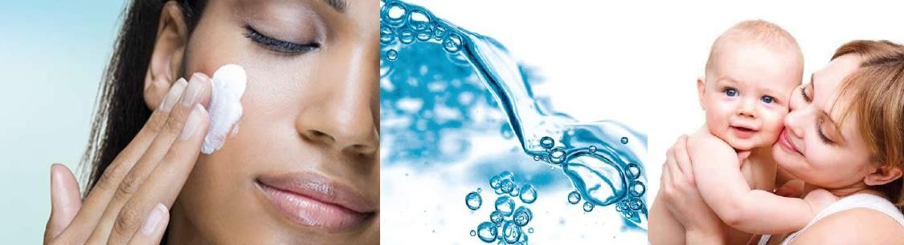
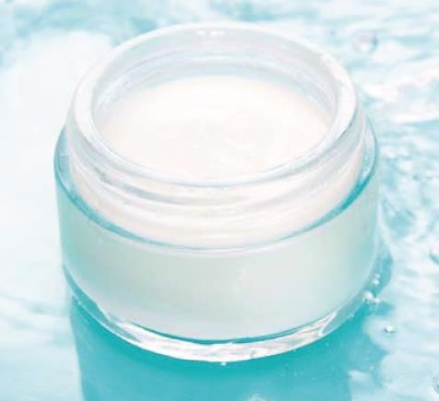
Berg + Schmidt
Основной портфель
Жирные спирты
Жирные кислоты
Эфиры жирных кислот
Производные касторового масла
Фосфолипиды
Эмоленты
Модификаторы вязкости
Стабилизаторы эмульсий
Поверхностно-активные вещества
17.08.2017
6

Slide 7

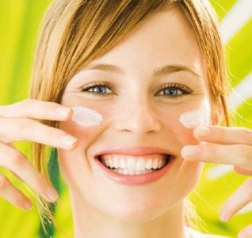
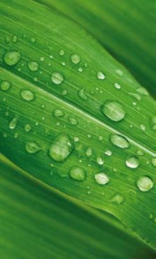
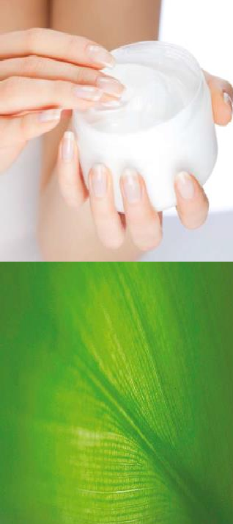
BergaCare
Эфиры жирных кислот
BergaCare EM-14 /-16 | Изопропилмиристат / Пальмитат
BergaCare EM-OS /-OP /-OC | Этилгексилстеарат / Пальмитат / Кокоат
BergaCare EM-CSO | Цетеарил Этилгексаноат
BergaCare IN2 | Изононил Изононаноат
BergaCare EM-AB | C12-C15 Алкил Бензоат
BergaCare Pearl / Pearl 2 | Гликолевый Стеарат / Дистеарат
BergaCare EM-HE7 | ПЭГ-7 Глицерил Кокоат
И многое другое...
Сертифицировано:
Mass Balance (MB, RSPO); COSMOS; Halal; Kosher …
7

Slide 8
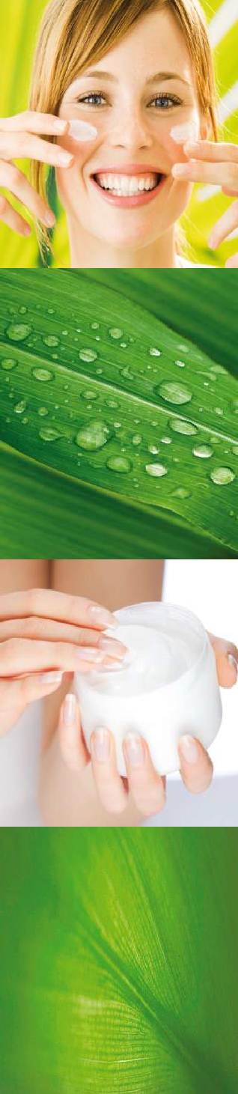
BergaBest
Эфиры жирных кислот
BergaBest MCT Oil 60/40 | Каприловый / Каприновый триглицерид
BergaBest PGDE | Пропиленгликоль дикаприлат/дикапрат
BergaBest GS 40 / GS SE | Глицерилстеарат
И многое другое...
Сертифицировано:
Mass Balance (MB, RSPO); COSMOS; Halal; Kosher …
8

Slide 9
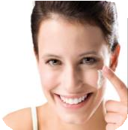
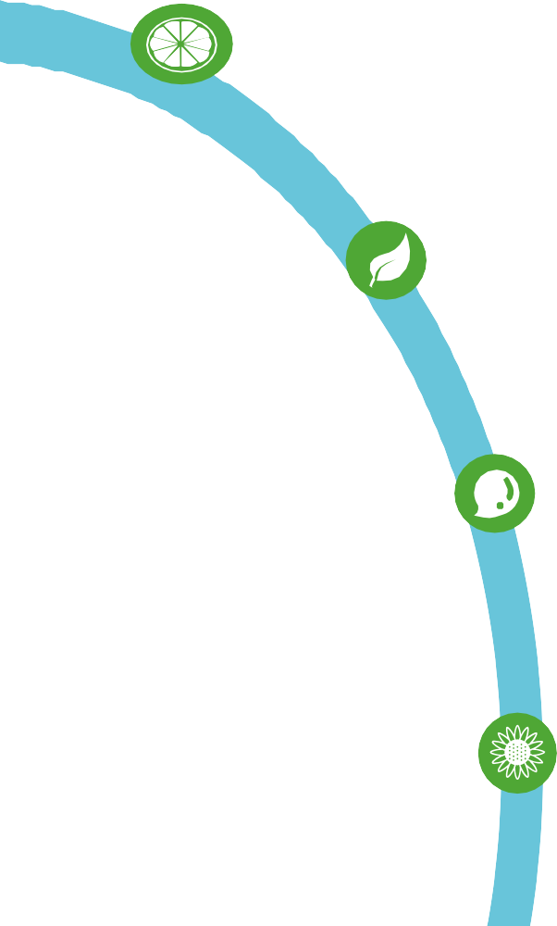

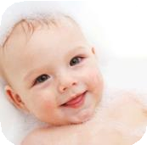

Поставщик решений
Новейшие продукты
BergaMuls ET 1
Растительный эмульгатор с загущающими и увлажняющими свойствами
BergaCare FG 5
Природная альтернатива силикону
BergaSoft
Мягкие, не содержащие сульфатов сурфактантв растительного происхождения
BergaSom
Фракционированные фосфолипиды

Slide 10

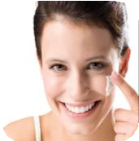
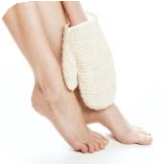

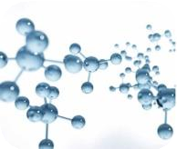
Поставщик решений
Новейшие продукты
BergaMuls Lecithin range
Эмульгаторы и эмоленты
BergaScrub
Экологичные и экономичные отшелушивающие гранулы
GlyAcid®
Гликолевая кислота без формальдегида
BergaCare SmartLipids
Современные системы доставки

Slide 11

BergaSoft range
Современные поверхностно-активные вещества
BergaSoft SCG 22
Торговое наименование: BergaSoft SCG 22
INCI наименование: Sodium Cocoyl Glycinate
Описание: Прозрачная жидкость
Рекомендуемые концентрации:
1-10% в качестве со-сурфактанта,
20-40% в качестве основного сурфактанта
11
11

Slide 12
BergaSoft range
Современные поверхностно-активные вещества
BergaSoft SCG 22
11
11

Slide 13
BergaSoft range
Современные поверхностно-активные вещества
BergaSoft SCG 22
11
11

Slide 14
BergaSoft range
Современные поверхностно-активные вещества
BergaSoft SCG 22
11
11

Slide 15
BergaSoft range
Современные поверхностно-активные вещества
BergaSoft SCG 22:
Мягкий ПАВ
Без сульфатов и окиси этилена
Получен из природного сырья
Биоразлагаемый
Хорошая эффективность
Без консервантов
Преимущества:
Применим в холодном процессе
Легко загущается
Улучшенная смываемость
Ощущение свежести на коже
Низкое раздражающее действие
11
11

Slide 16

BergaSoft range
Современные поверхностно-активные вещества
BergaSoft SCI 80
12
12

Slide 17
BergaSoft range
Современные поверхностно-активные вещества
BergaSoft SCI 80
12
12

Slide 18
BergaSoft range
Современные поверхностно-активные вещества
BergaSoft SCI 80
Мягкий-ПАВ
Без сульфатов и окиси этилена
Получен из природного сырья
Биоразлагаемый
Хорошая эффективность
Без консервантов
BergaSoft SCI 80 :
натрий кокоил изоцианат
Подходит для синтетического кускового мыла
Высококонцентрированный
Защита цвета
Отличные тактильные ощущения
12
12

Slide 19
BergaSoft range
Современные поверхностно-активные вещества
12
12

Slide 20
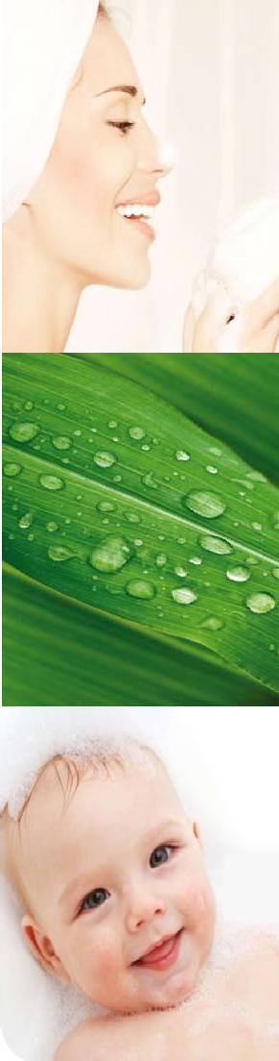
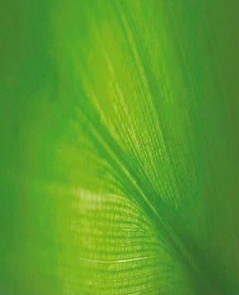
BergaSoft range
Современные поверхностно-активные вещества
Алкилполиглюкозиды
Мягкие ПАВы
Без сульфатов и окиси этилена
Получены из природного сырья
Биоразлагаемые
Высокая эффективность
Без консервантов
BergaSoft APG :
Применимы в холодном процессе
Легко загущаемы
Соответствие ECOCERT
Доступен сертификат MB (RSPO)
Конкурентоспособные
13
13

Slide 21
BergaSoft range
Современные поверхностно-активные вещества
Алкилполиглюкозиды
13
13

Slide 22
BergaSoft range
Современные поверхностно-активные вещества
Алкилполиглюкозиды
13
13

Slide 23

BergaCare FG 5
Натуральная альтернатива силикону
INCI наименование: Ethylhexyl Stearate (and) Ethylhexyl Palmitate (and) Hydrogenated Olive Oil Unsaponifiables (and) Caprylic Capric Triglycerides
Синергетическая смесь сложных эфиров и неомыляемых веществ
Имитация тактильного ощущения циклометикона (легкая, нежирная)
Биоразлагаемый
Питает кожу: эластичность и мягкость
Позволяет создавать продукты без силикона, без ущерба плотноти
Забота о волосах
Прозрачная жидкость, без запаха, низкая вязкость
Отсутствие несовместимости, отсутствие консерванта
14

Slide 24
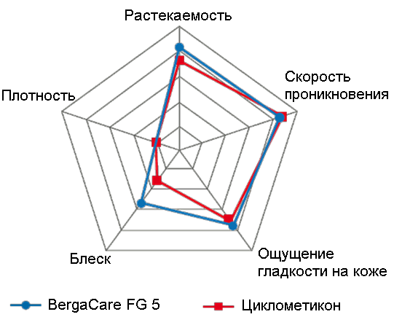
BergaCare FG 5
Натуральная альтернатива силикону
Сенсорное сравнение циклометикона против BergaCare FG 5
15

Slide 25
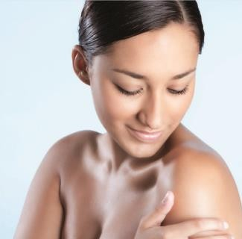
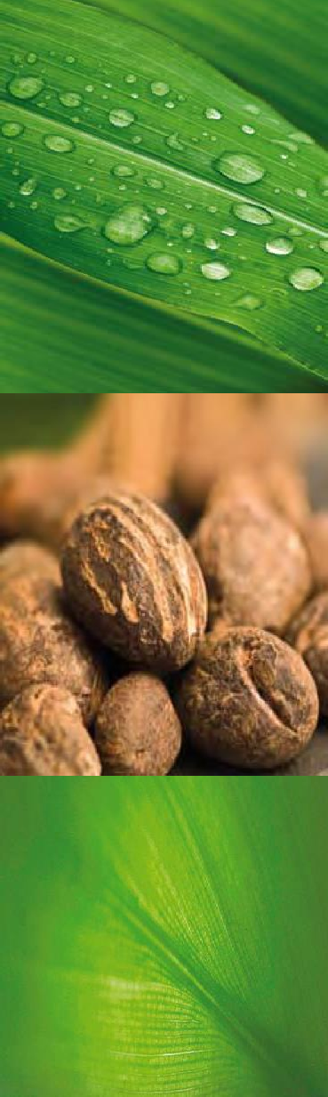
BergaCare SB range
Масло Ши
Доступное качество:
  Стандартное
  В соответствии ECOCERT / COSMOS
  Органик
  Рафинированное и / или сырое
Натуральное смягчающее средство, множество применений
Высокий процент неомыляемого вещества
Контролируемая продукция высшего качества
Множество применений
Происхождение: Тропическая Африки
16

Slide 26
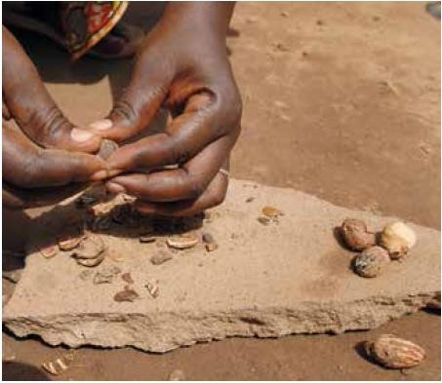
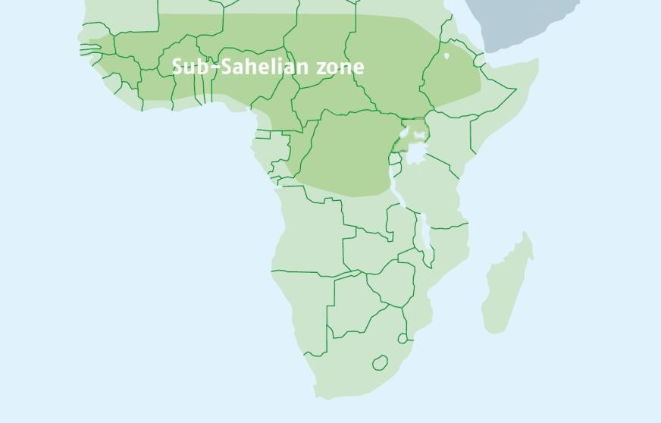
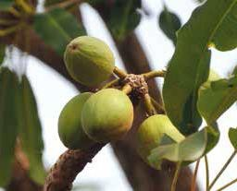
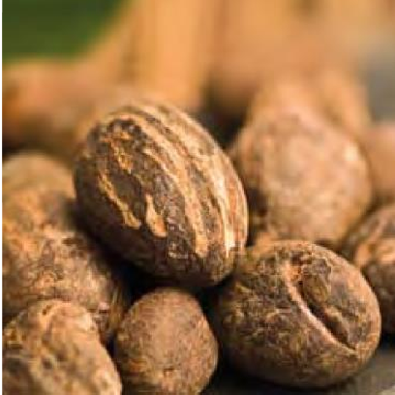
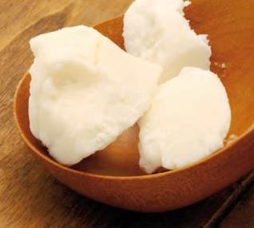
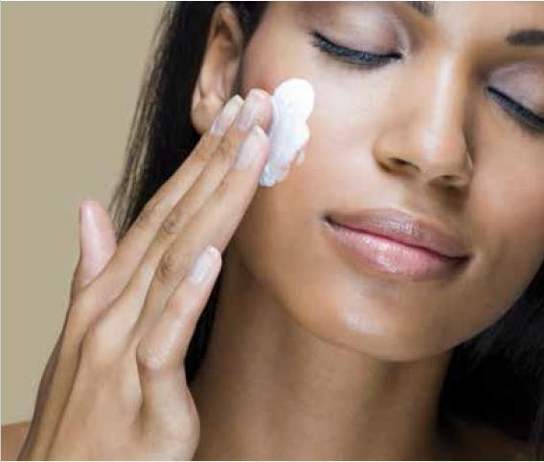
BergaCare SB range
Масло Ши
17

Slide 27
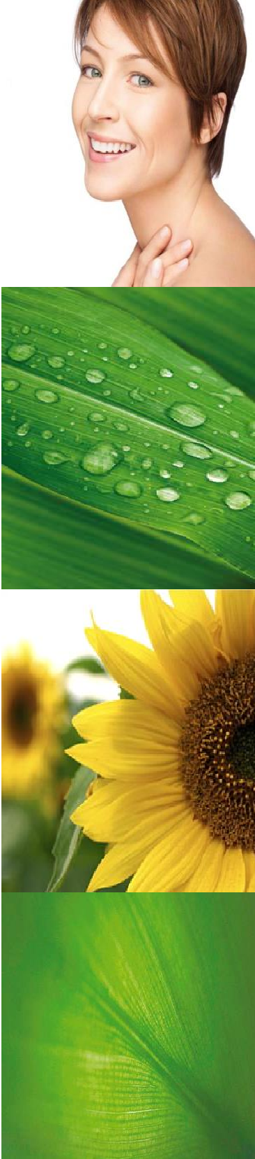
BergaSom
Фракционированные фосфолипиды
INCI Name: Lecithin or PhosphatidylCholine (PC)
Different grades: 50%, 75% and 90% concentration of PC
Concentration: 0,5-3% , high-tech ingredient, active
Высокочистый фракционированный лецитин для восстановления липосом и кожи
Чистота фосфатидилхолина от 50 до 90%
Доступен как гидрированный, так и дегидрированный
Высокое содержание линолевой кислоты, защита кожи
Улучшает проникновение в кожу, целенаправленный / более длительный эффект
Максимальная толерантность (часть клеточной мембраны человека)
Источник Соя или Подсолнух → новация Berg + Schmidt
18

Slide 28
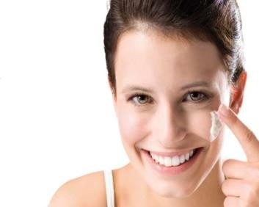

BergaMuls ET 1
Натуральные волокна для эмульгирования и загущения
Инновационный и эксклюзивный вид соединения с мощными эмульгирующими свойствами и эффективным загущением
Натуральный, возобновляемый, биоразлагаемый
Применим как в холодном, так и горячем процессах
Простой в использовании (широкий диапазон рН, отсутствие несовместимости даже с высоким содержанием электролитов или УФ-фильтров, все виды полярных масел ...)
Нейтральное ощущение на коже для изысканных конечных
продуктов по ухода за кожей
Не повреждает кожный барьер, увлажняет кожу
INCI: Beta Glucan (and) Pectin
Рекомендуемая дозировка: 1,5-5,0%
19

Slide 29
BergaMuls ET 1
Натуральные волокна для эмульгирования и загущения
19

Slide 30
BergaMuls ET 1
Натуральные волокна для эмульгирования и загущения
Optimal procedure for obtaining a stable emulsion with BergaMuls ET 1
19
*for example for an Ultra thurax 8500rpm, for a Silverson 3500rpm

Slide 31
BergaMuls ET 1
Натуральные волокна для эмульгирования и загущения
Incompatibility
19

Slide 32
BergaMuls ET 1
Натуральные волокна для эмульгирования и загущения
Temperature does not affect the performance of BergaMuls ET 1
pH does not affect the performance of BergaMuls ET 1
19

Slide 33
BergaMuls ET 1
Натуральные волокна для эмульгирования и загущения
Electrolytes do not affect the performance of BergaMuls ET 1
With BergaMuls ET 1: stable emulsions, from vegetable oil to silicone
19

Slide 34
BergaMuls ET 1
Натуральные волокна для эмульгирования и загущения
19

Slide 35
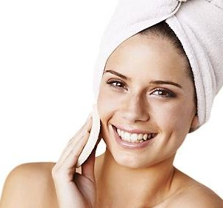

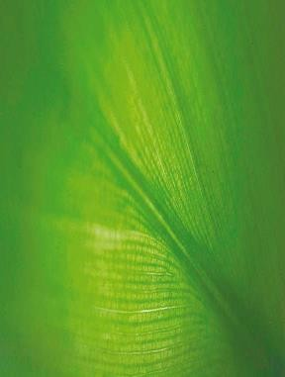
GlyAcid®
Гликолевая кислота высокой чистоты
Высокая чистота - без формальдегида
57%, 70% раствор или 99% кристаллы
Незначительно альфа-гидроксикислоты (AHA)
Производится с использованием запатентованного процесса кислотного омыления и очистки
Широко используется в продуктах по уходу за волосами и химического пилинга
20

Slide 36
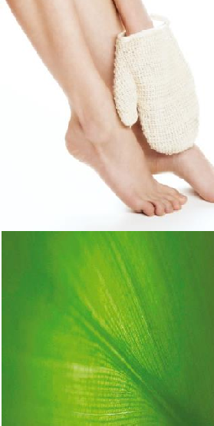
BergaScrub
Экологические и экономические отшелушивающие бусины
Высокая температура плавления
Долгосрочные абразивные свойства
Идеальная плотность для ввода
Smooth but not perfectly flat surface
→ Гладкая, но не идеально плоская поверхность
Биоразлагаемы, натуральные, возобновляемые, не содержат ГМО
Соответствует косметическим стандартам ECOCERT и COSMOS
Конкурентны
21

Slide 37

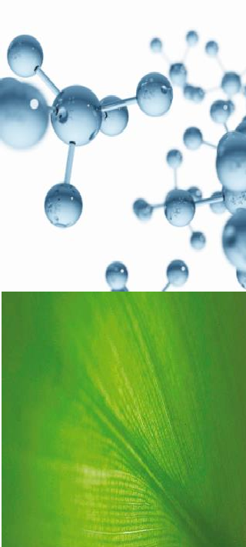
BergaCare SmartLipids
Передовая технология системы доставки
Усилитель проникания и биодоступности
Восстановление естественного кожного барьера
Контролируемое и продолжительное высвобождение
Защита чувствительных активов
Простое добавление к готовой рецептуре
Биоразлагаемый *, ECOCERT / COSMOS *
22
*в зависимости от вашего актива

Slide 38
Thank you for your attention

